Slide 1

Η διδασκαλία του
Polya

Slide 2
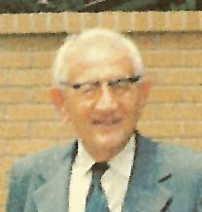
«Διδασκαλία είναι το να δίνεις ευκαιρίες στους μαθητές να ανακαλύπτουν πράγματα μόνοι τους»
George Pólya (1887-1985)

Slide 3
Το πρόβλημα
  Ο Polya διδάσκει στους μαθητές του το παρακάτω πρόβλημα Στερεομετρίας:
  «Σε πόσα μέρη διαιρείται ο χώρος από 5 επίπεδα;»
  (in how many parts 5 planes divide the space?)
  Μπορείτε να δείτε τη διδασκαλία του Polya στο
https://www.youtube.com/watch?v=h0gbw-Ur_do [9:00-52:00]

Slide 4
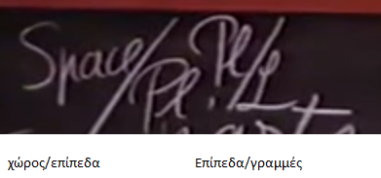
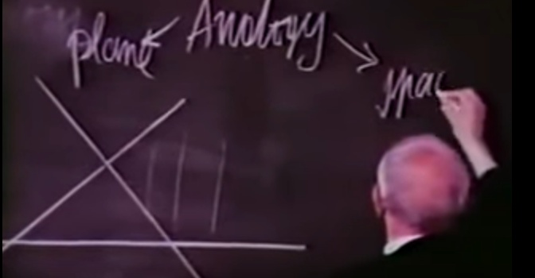
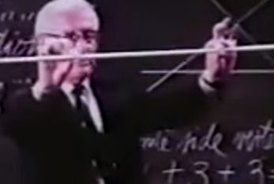
Ευρετικές στρατηγικές-πορεία επίλυσης
  Επίλυση απλούστερων προβλημάτων
    Σε πόσα μέρη χωρίζει τον χώρο 1 επίπεδο, 2 επίπεδα, 3 επίπεδα;
    Πέρασμα από τον 3Δ χώρο στον 2Δ χώρο και στη συνέχεια στον Μονοδιάστατο χώρο
  Παρατήρηση της σχέσης ανάμεσα στα μοτίβα που δημιουργούνται σε κάθε χώρο
  Δημιουργία εικασίας και έλεγχός της
Γραμμή/σημείο

Slide 5
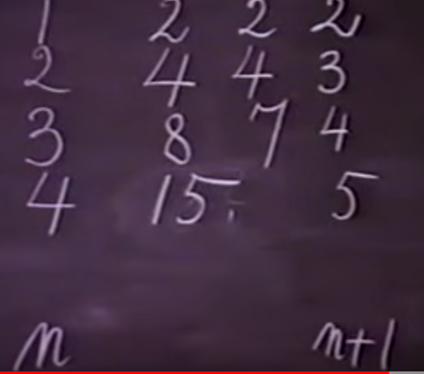
Από την τυχαία εικασία στην αιτιολογημένη εικασία
  Είδη εικασιών
  Wild guess (τυχαία εικασία) –αφήνει τους μαθητές του να κάνουν τυχαίες εικασίες στην αρχή
  Οδηγεί τους μαθητές του σε Reasonable guess
  (αιτιολογημένες εικασίες)
Νο χώρος/επίπ. Επίπ./γραμ. γραμ./ σημεία

Slide 6
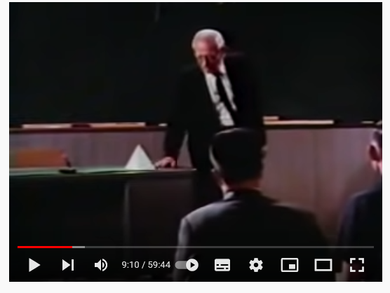
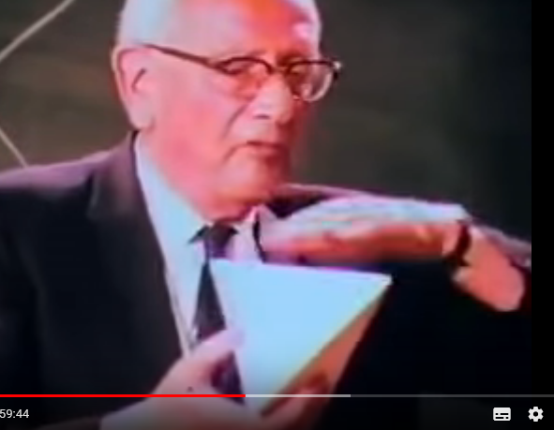
Χρήση χειραπτικών υλικών
Εξηγεί τι είναι ένα ‘επίπεδο’
Το τετράεδρο …
Σε πόσα μέρη χωρίζουν 2 σημεία μια ευθεία;
Αλλά και πώς βοηθά τους μαθητές του να κατανοήσουν σε πόσα μέρη 1, 2, 3 επίπεδα χωρίζουν τον χώρο!
Στο 4^{ο} επίπεδο υπάρχει πρόβλημα!!! Γιατί άραγε;

Slide 7
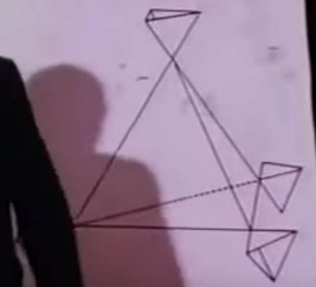
Σε πόσα μέρη χωρίζουν 2 σημεία μια ευθεία; … 3 σημεία; … n σημεία;
Σε πόσα μέρη διαιρείται ένα επίπεδο από 3 γραμμές; 1 (τρίγωνο)+ 3 (πλευρές) +3 (κορυφές) =7 | Σε πόσα μέρη διαιρείται ο χώρος από 4 επίπεδα; 1 (τετράεδρο)+ 4 (επίπεδα)+6 (ακμές)+4 (κορυφές)= 15
Η εξέλιξη της επίλυσης του προβλήματος

Slide 8
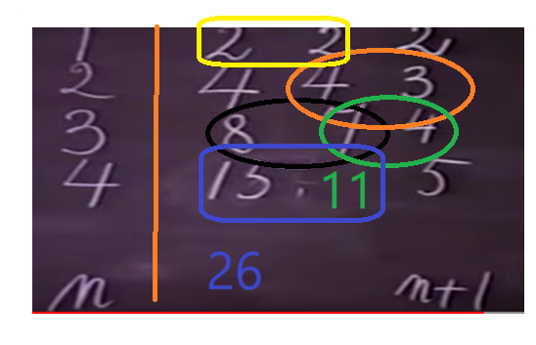
Νο χώρος/επίπ. Επίπ./γραμ. γραμ./ σημ.
  Παρατήρηση της σχέσης ανάμεσα στα μοτίβα που δημιουργούνται σε κάθε χώρο
  Δημιουργία εικασίας και έλεγχός της
ΜΙΑ ΚΡΙΣΙΜΗ ΕΡΩΤΗΣΗ ΤΟΥ POLYA
Polya: Γιατί νομίζετε ότι η γενίκευσή μας, ότι όταν ο χωρος χωρίζεται σε 4 επίπεδα που ‘λογικά’ θα ήταν 16 τελικά είναι μόνο 15; [το απέδειξε με τη χρήση του τετραέδρου];
Φ. Γιατί μέχρι τα 3 επίπεδα στον 3Δ χώρο δεν υπάρχει πρόβλημα το ίδιο συμβαίνει και με 2 ευθείες στον 2Δ χώρο μετά υπάρχουν κάποιοι … περιορισμοί.

Slide 9
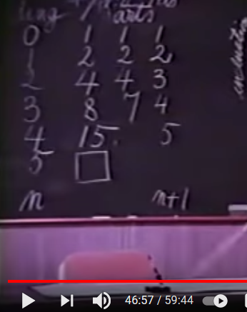
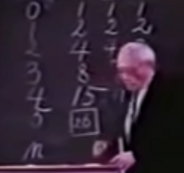
Αιτιολογημένη εικασία
(παρατήρηση στο μοτίβο των αριθμών στις 3 στήλες δεξιά)
… 4+3=7… 8+7= 15
άρα 7+4-=11
Αρα… 15+ 11 = 26!!!
Η απάντηση στο πρόβλημα
Από την αιτιολογημένη εικασία στην Απόδειξη
Polya: είναι μια αιτιολογημένη εικασία [ότι η απάντηση στο πρόβλημα που είχε θέσει είναι 26] αλλά μπορούμε να πούμε ότι το αποδείξαμε;
Φοιτητές: Όχι!
50:00- 52:00

